Slide 1
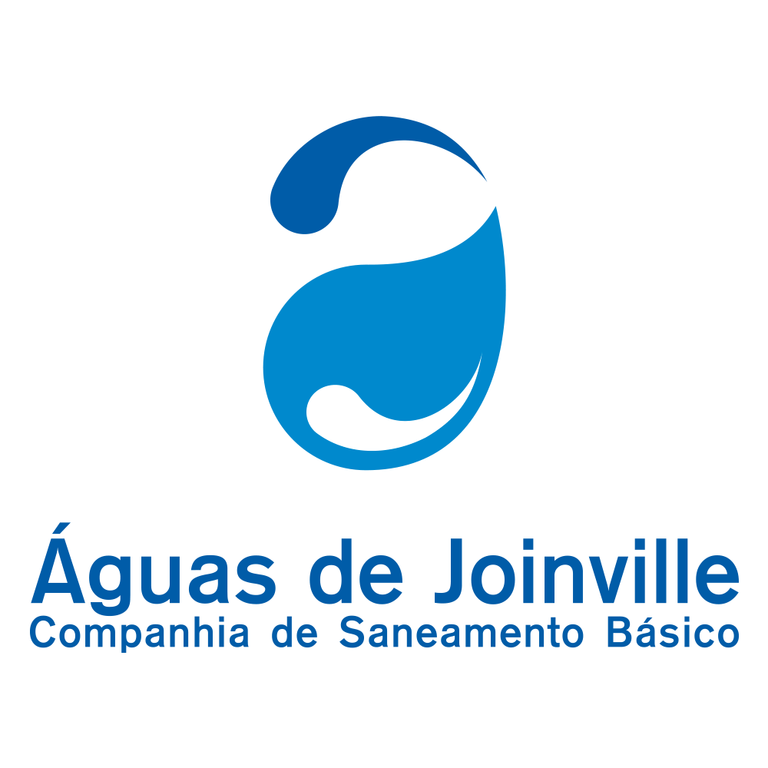
O DESENVOLVIMENTO COLABORATIVO DE PROGRAMAS DE INTEGRIDADE DE TERCEIROS PARA O FORTALECIMENTO DA CADEIA DE FORNECIMENTO NO SANEAMENTO
Autores: Thiago Zschornack
Amanda Doubrawa Becker

Slide 2
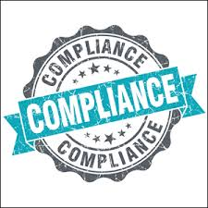
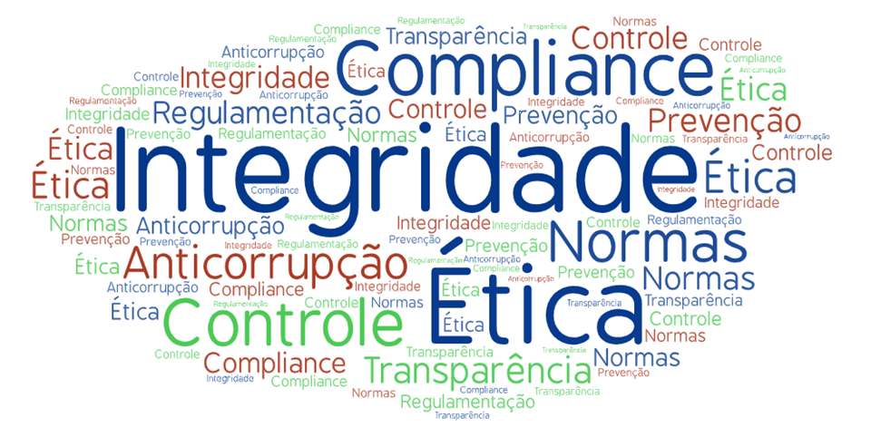

Introdução
Os programas de integridade e compliance tem ganhado destaque no Brasil devido a diversos escândalos envolvendo corrupção nos últimos anos. Em 2013, visando dar uma resposta a esta situação incômoda, foi publicada a lei 12.846/2013, chamada também de “Lei Anticorrupção”, que disciplinou, entre outras coisas, a criação dos Programas de Integridade nas empresas privadas. Nas empresas estatais, a Lei 13.303/2016 acabou reforçando tal medida, afetando, assim, a maior parte das empresas de saneamento brasileiras.

Slide 3
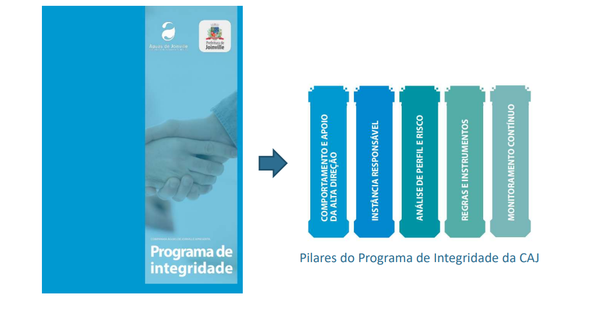
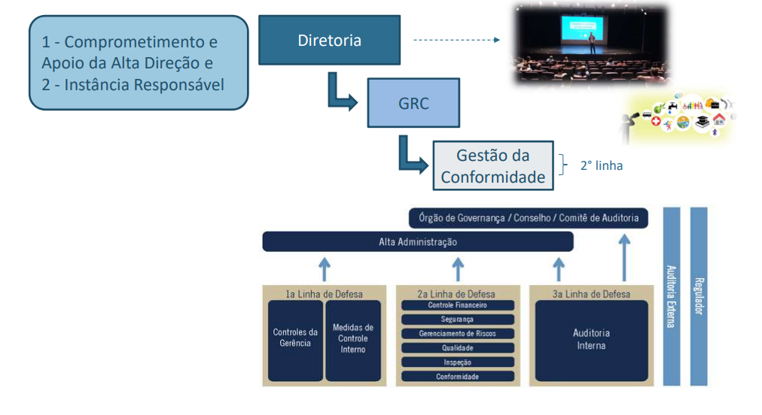
Introdução
A Companhia Águas de Joinville já possui estrutura de compliance e Programa de Integridade vigentes, este último desenvolvido em observância ao arcabouço regulatório.
Acontece que no saneamento, grande parte dos serviços executados ocorre por meio de contratos com terceiros.
Desta forma, os prestadores de serviços das concessionárias não compartilham, necessariamente, da mesma preocupação com aspectos de compliance.

Slide 4

Objetivo
Apresentar a experiência da Companhia Águas de Joinville na orientação dos seus fornecedores na elaboração e implementação de Programas de Integridade, bem como os primeiros resultados obtidos no âmbito do compliance, da gestão de riscos e da transparência.

Slide 5
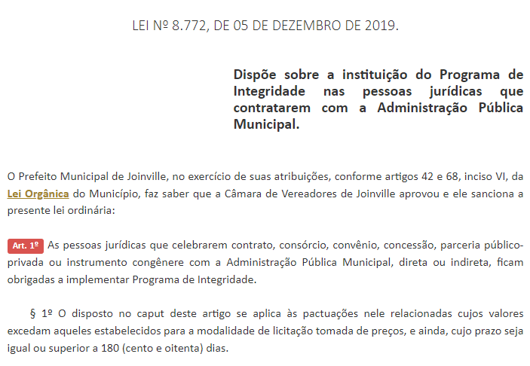
Material e métodos
Visando, assim, estender a cultura de integridade para todo os integrantes da cadeia de fornecimento da empresa, a Companhia Águas de Joinville adotou procedimento de orientação e assistência a terceiros na construção, implementação e avaliação de eficácia de seus Programas de Integridade.
Tal medida é respaldada pela Lei Municipal nº 8.772/2019, que dispõe sobre a instituição de Programa de Integridade para pessoas jurídicas que contratem com a administração municipal, direta ou indireta, com valores que excedam a modalidade de licitação tomada de preços (R$ 1.430.000,00) e ainda, cujo prazo seja igual ou superior a 180 dias.

Slide 6
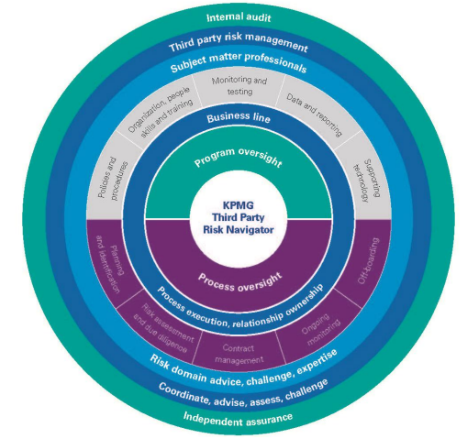
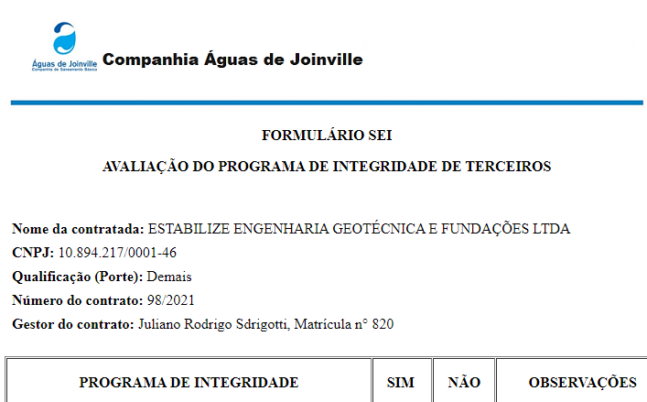
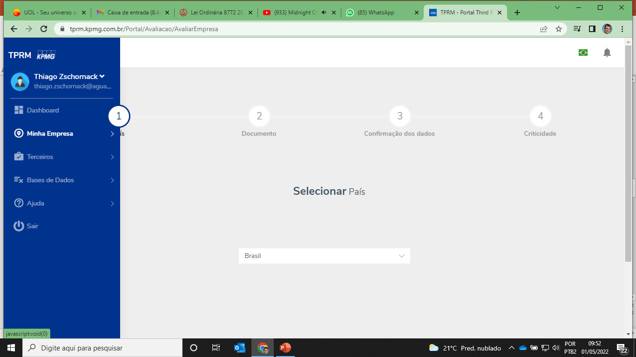
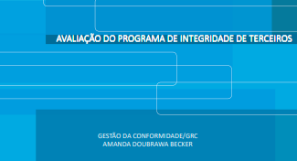
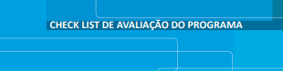
Due Diligence de fornecimento
Material e métodos
O procedimento executado pela Companhia Águas de Joinville envolve reuniões de alinhamento, envio de documentos template e checklist com a relação dos instrumentos necessários, sessões de tira-dúvidas, compartilhamento de literaturas especializadas e documentos de boas práticas, entre outros.
Avaliação de riscos inicial
Gestão de Riscos
Reunião inicial
Gestão da Conformidade
Subsídio e cobrança na elaboração e implantação do Prog. Integridade
Art. 7º § 6º O programa de integridade meramente formal e que se mostre absolutamente ineficaz para mitigar o risco de ocorrência de atos lesivos da Lei nº 12.846, de 2013, não será considerado para fins de cumprimento desta lei.

Slide 7
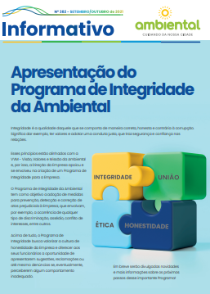
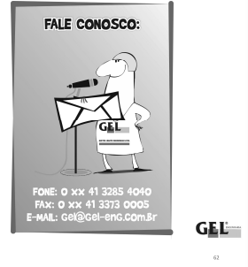
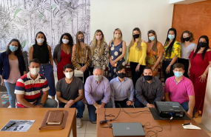
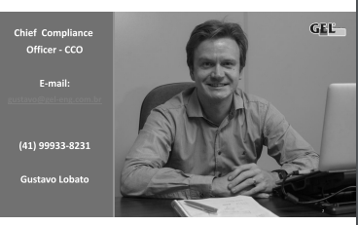
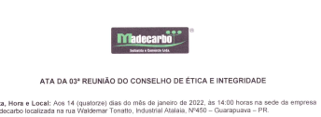
Resultados e discussão
Até o presente momento, a área de Gestão da Conformidade da Companhia Águas de Joinville já orientou 21 fornecedores quanto ao desenvolvimento e implementação do Programa de Integridade.
Destes, dois já estão com o Programa completamente implementado, oito estão na etapa final de implementação e 11 fornecedores estão na etapa inicial. Durante o processo de orientação, observou-se que a maioria dos fornecedores apresentou dificuldade em compreender a sistemática de funcionamento, a função dos componentes e a lógica de medição da eficácia de um Programa de Integridade.
Diversas boas práticas:
Base: Abril/2022

Slide 8
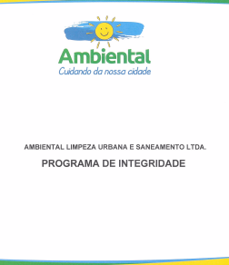
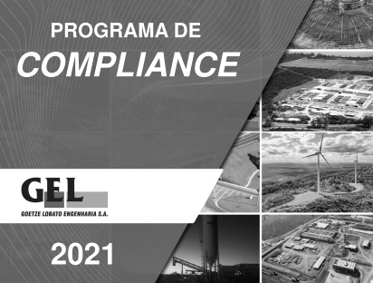
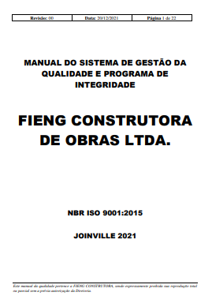
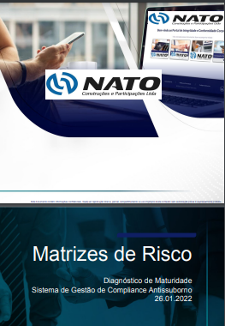
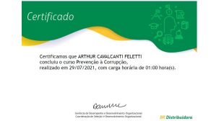
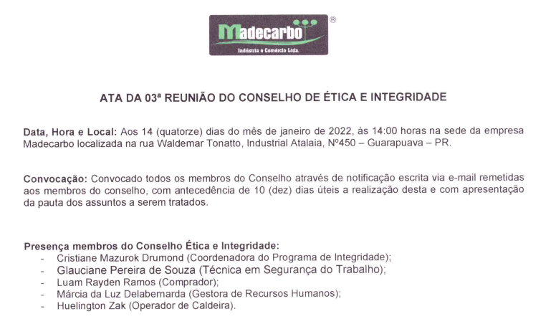
Resultados e discussão
Constatou-se também que na maioria das empresas não existe uma cultura de integridade consolidada, quando muito, identificam-se práticas pontuais e descentralizadas, as quais não convergem com os valores da CAJ. Isto tem feito com que ocorram atrasos constantes no processo de implementação de alguns programas, em especial no que tange ao processo de elaboração do relatório de conformidade (evidências concretas das ferramentas funcionando), especialmente do Canal de Denúncias.
Empresas que já tiveram histórico de corrupção/fraude, possuem hoje os melhores Programas de Integridade.
Agências de financiamento internacionais (AFD, BID) são extremamente rigorosas quanto ao processos de compliance nos contratos financiados.

Slide 9
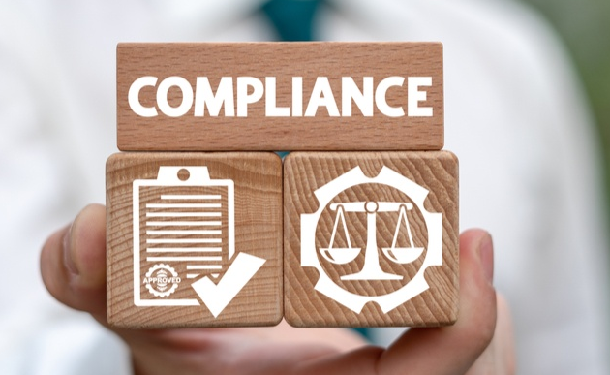
Conclusões
De forma geral, conclui-se que essa prática tem repercutido positivamente, seja por meio da redução de denúncias envolvendo terceiros, da redução na aplicação de penalidades por motivo de descumprimento contratual ou mesmo em função de um maior engajamento dos funcionários terceiros quanto aos aspectos de conduta ética.
A estratégia da CAJ é atuar na sensibilização, sendo flexível nas cobranças, porém, notificando todas as ocorrências.
Visitas presenciais do time de Compliance da CAJ e o foco em evidências são essenciais para garantir a implantação efetiva dos Programas.
É fundamental também que haja o Due Diligence de Monitoramento, que avalia o surgimento de situações envolvendo corrupção no decorrer da execução contratual..
Nenhuma multa foi aplicada ainda, mas várias notificações foram realizadas.

Slide 10
Referências
Lei Municipal nº 8.772. de 05 de dezembro de 2019, Joinville, Santa Catarina.
OCDE, Good Practice Guidance on Internal Controls, Ethics, And Compliance, disponível em https://www.oecd.org/daf/anti–bribery/44884389.pdf, consulta em 20 de novembro de 2021.

Slide 11
Obrigado
Thiago Zschornack
thiago.zschornack@aguasdejoinville.com.br

